Slide 1


Основні показники виконання
БЮДЖЕТУ
Вінницької міської територіальної громади
за
10 місяців 2024 року

Slide 2
б О
Доходи бюджету Вінницької міської ТГ за 10 місяців 2024 року
тис.грн.
Бюджет на 2024 рік
6 355 016,3 тис. грн.
Факт 10 місяців 2024 року
6 023 440,0 тис. грн.
Трансферти (в т.ч. надходження в рамках програм допомоги урядів іноземних держав, міжнародних організації, донорських установ
- 40 122,5 тис. грн.)
Відсоток виконання плану
921 893,4
(14,5%)
1 053 793,7 (17,5%)
94,8%
Трансферти
114,3%
4 969 646,3
(82,5%)
5 433 122,9
(85,5%)
Власні доходи
Власні доходи
91,5%
2

Slide 3
Основні бюджетоутворюючі податки
бюджету Вінницької міської ТГ
тис.грн.
Бюджет на 2024 рік
5 433 122,9
Відсоток виконання
плану
10 місяців
2024 року
4 969 646,3
91,5%
Податок та збір на доходи фізичних осіб
Місцеві податки і збори, з них:
Єдиний податок
Плата за землю
Податок на нерухоме майно
Акцизний податок
Інші
3 112 871,5 (57,3%)
1 522 620,5 (28,0%)
1 020 500,0 (18,8%)
326 500,0 (6,0%)
170 930,0 (3,1%)
459 000,0 (8,5%)
338 630,9 (6,2%)
2 710 780,3 (54,5%)
1 427 641,2 (28,7%)
952 297,9 (19,2%)
277 411,6 (5,6%)
192 421,9 (3,9%)
422 065,7 (8,5%)
409 159,1 (8,2%)
3

Slide 4
Видатки бюджету Вінницької міської ТГ за 10 місяців 2024 року
тис.грн.
Бюджет на 2024 рік
6 552 070,6 тис. грн.
Факт 10 місяців 2024 року
5 537 227,5 тис. грн.
Видатки за рахунок трансфертів з державного та місцевих бюджетів
Відсоток виконання плану
921 893,4
(14,1%)
910 397,0
(16,4%)
84,5%
За рахунок трансфертів
Видатки за рахунок власних доходів бюджету Вінницької міської ТГ
98,8%
5 630 177,2
(85,9%)
4 626 830,5
(83,6%)
За рахунок власних доходів
82,2%
4

Slide 5
Структура видатків загального фонду
бюджету Вінницької міської ТГ
тис.грн.
Бюджет на 2024 рік
5 581 555,2
Відсоток виконання
плану
10 місяців
2024 року
4 321 207,4
77,4%
Освіта
Громадський порядок та безпека, субвенції державному та місцевим бюджетам
Житлово-комунальне господарство
Соціальний захист та соціальне забезпечення
Охорона здоров'я
Транспорт
Інші
Резервний фонд
2 434 783,2
690 469,7
634 182,8
356 932,0
115 819,9
333 217,0
854 725,6
161 425,0
(43,6%)
(12,4%)
(11,3%)
(6,4%)
(2,1%)
(6,0%)
(15.3%)
(2,9%)
1 781 014,4
519 995,8
621 927,1
276 981,4
94 340,6
365 508,2
661 439,9
-
(41,2%)
(12,0%)
(14,4%)
(6,4%)
(2,2%)
(8,5%)
(15,3%)
5

Slide 6
Видатки по захищених статтях
у видатках загального фонду
млн.грн.
Факт 10 місяців 2024 року
4 321,2 млн.грн
2 536,9
58,7%
1 784,3
Оплата праці і нарахування на заробітну плату
1 979,0
Продукти харчування
82,4
Оплата комунальних послуг та енергоносіїв
173,5
4 321,2
Соціальне забезпечення
239,1
Поточні трансферти органам державного управління інших рівнів
62,8
Захищені
статті
Медикаменти та перев’язувальні матеріали
0,1
Незахищені
статті
6

Slide 7
Ключові пріоритети бюджету Вінницької міської територіальної громади на 2024 рік
млн. грн
Бюджет на 2024 рік
Спрямовано за 10 місяців 2024 року
983,1
1 204,8
1 004,5
1 153,0
Безпека та
оборона
32,7%
40,1%
34,4%
39,5%
3 004,2
2 916,2
Стійкість
Турбота
27,2%
26,1%
816,3
758,7
53,4% від видатків бюджету за рахунок власних доходів
63,0% від видатків бюджету за рахунок власних доходів
7

Slide 8
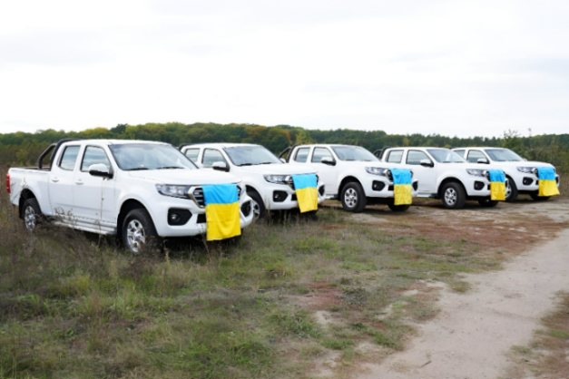
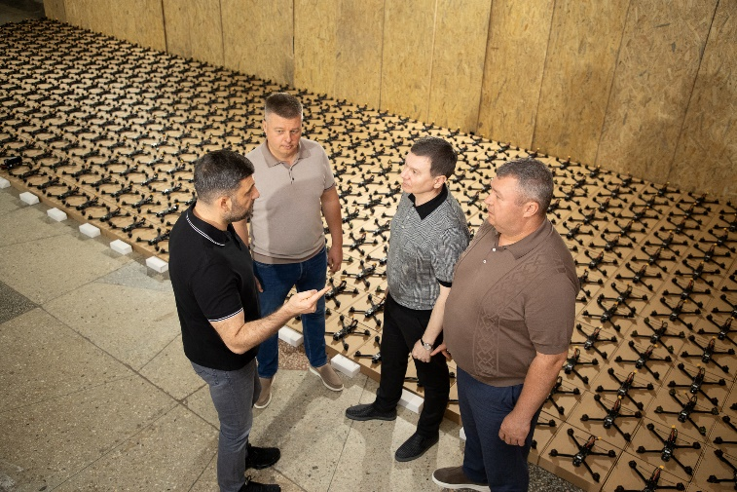
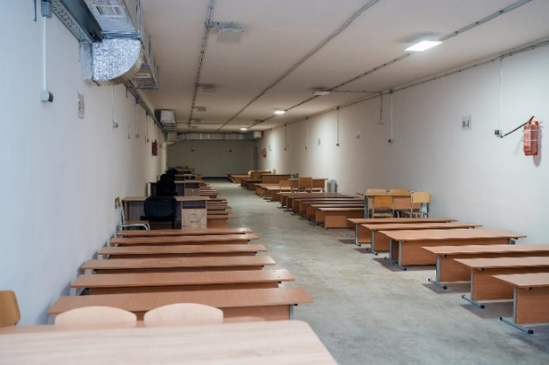
Підтримка сил безпеки і оборони та забезпечення безпеки мешканців громади
Безпека та оборона
Бюджет на 2024 рік – 983,1 млн.грн.
Спрямовано за 10 місяців 2024 року – 1 004,5 млн.грн.
О б
8

Slide 9













Оборона
Фінансова та матеріальна підтримка підрозділів сил безпеки і оборони
725,0 млн. грн.,
що становить 16,0% від видатків бюджету за рахунок власних доходів
Збройні Сили України
Транспортні засоби
Автопаливозаправники
БПЛА (DJI Mavic 3T, FPV, та Iн.)
Національна гвардія України
Засоби РЕБ, зв’язку та розвідки
Озброєння
Правоохоронні органи
Джерела резервного живлення
ДСНС
Інші військові формування
Інша
військова техніка
Ми підтримали 51 В/Ч та інші військові формування
9

Slide 10
Безпека
Видатки бюджету на забезпечення безпеки мешканців громади
Будівництво та облаштування ПРУ в закладах освіти
10 ПРУ
Створення центрів військово-патріотичного виховання у закладах освіти
4
центри
279,5
млн.грн.
Ремонт споруд цивільного захисту (укриттів)
8
укриттів
6
станцій
Облаштування станцій «Поліцейський офіцер громади»
Робота системи централізованого оповіщення населення
1
система
10

Slide 11

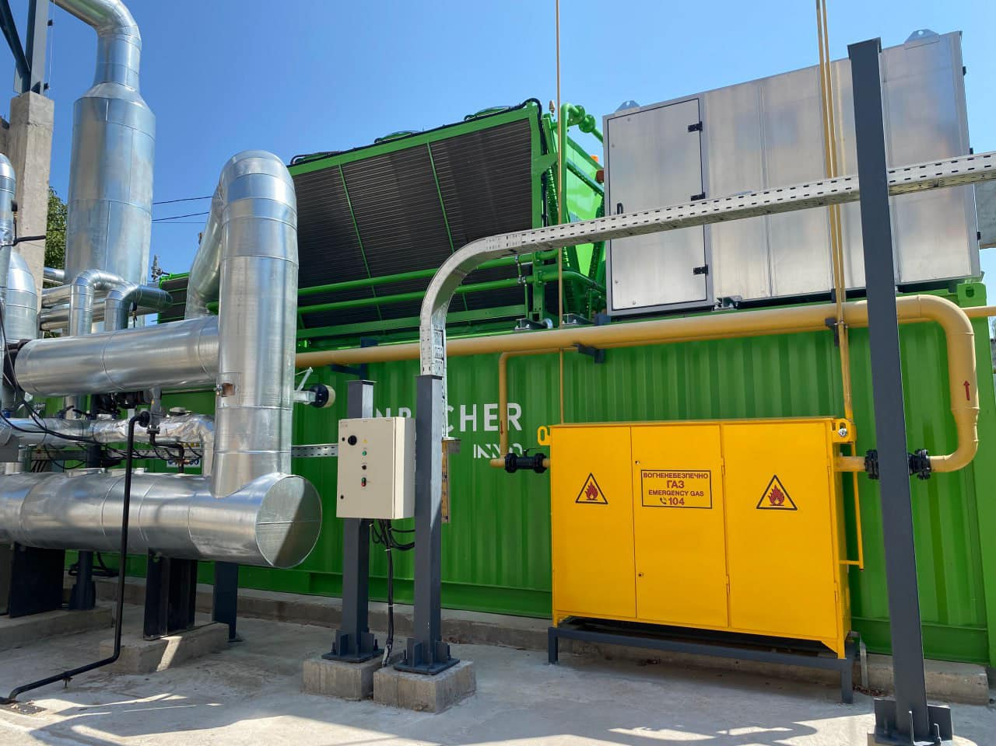
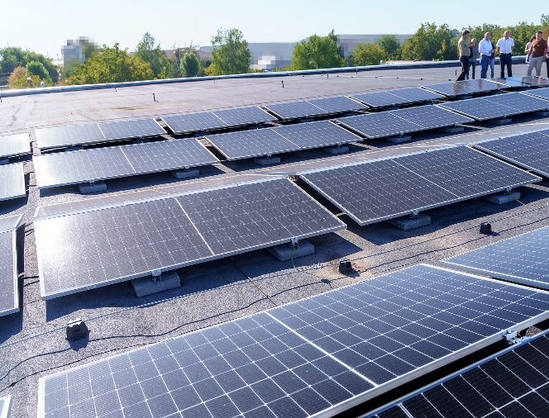
Забезпечення сталого функціонування критичної інфраструктури та зміцнення економічної самостійності громади
Cтійкість
Бюджет на 2024 рік – 1 204,8 млн.грн.
Спрямовано за 10 місяців 2024 року – 1 153,0 млн.грн.
О б
11

Slide 12
Забезпечення сталого функціонування критичної інфраструктури та зміцнення економічної самостійності громади
Cтійкість
млн.грн.
365,4
забезпечення сталого функціонування інфраструктури громади
319,8
забезпечення безперебійного постачання теплової енергії населенню громади
104,0
проведення аварійних робіт на об’єктах житлово-комунального господарства, підготовка до опалювального сезону та інші видатки
102,6
створення безпечного та комфортного мед. простору для пацієнтів та працівників
89,0
створення безпечних та комфортних умов в закладах освіти громади
74,1
забезпечення сталого водопостачання мешканцям громади
12

Slide 13
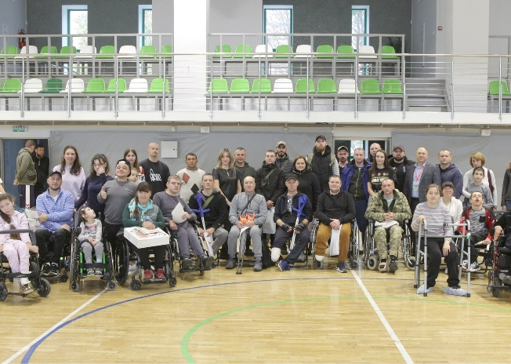
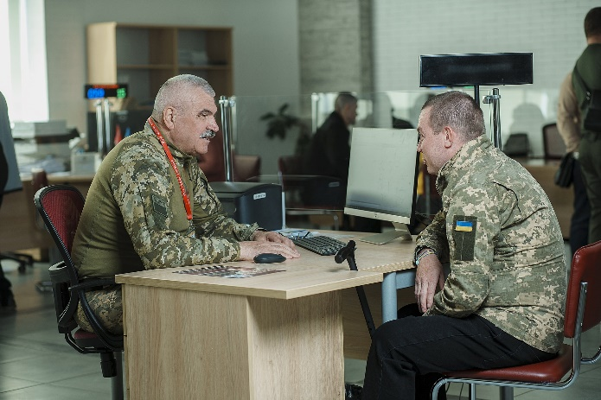
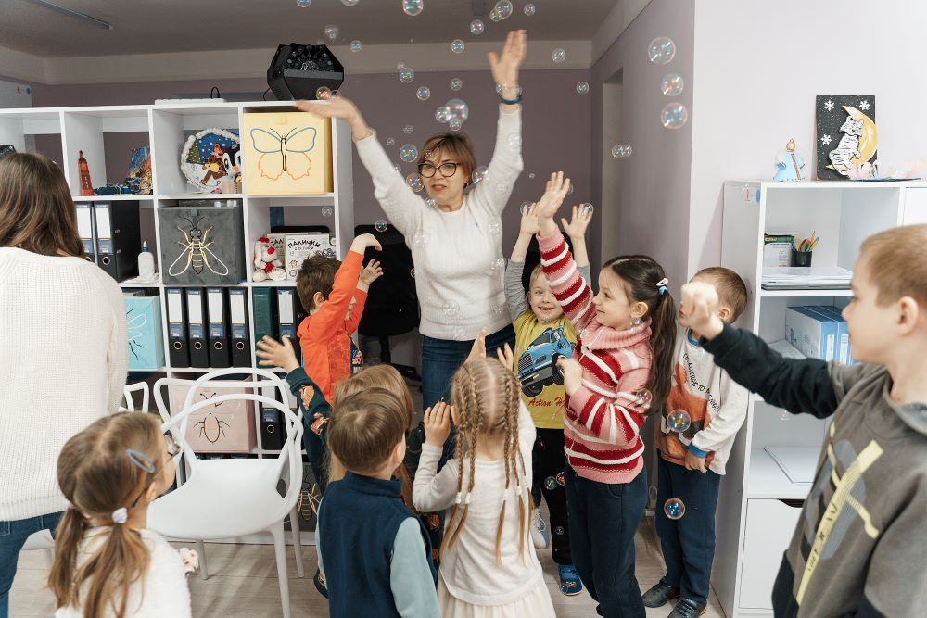
Турбота
Турбота та підтримка мешканців громади
Бюджет на 2024 рік – 816,3 млн.грн.
Спрямовано за 10 місяців 2024 року – 758,7 млн.грн.
О б
13

Slide 14
Турбота
Турбота та підтримка мешканців громади
млн.грн.
Підтримка найбільш незахищених верств населення, зокрема, осіб з інвалідністю, громадян похилого віку, внутрішньо переміщених осіб
Соціальна підтримка Захисників та Захисниць України, членів їх сімей, родин загиблих, демобілізованих військовослужбовців
Турбота про дітей, які потребують особливої уваги, в тому числі дітей– сиріт та дітей, позбавлених батьківського піклування, дітей з багатодітних родин, дітей з інвалідністю
Забезпечення безкоштовним харчуванням дітей та учнів пільгових категорій в закладах освіти, виплата стипендій
Надання медичних послуг пільговим категоріям населення та військовослужбовцям
222,8
О б
32,6
7,2
106,7
26,6
14

Slide 15
Ключові пріоритети бюджету Вінницької міської територіальної громади на 2025 рік
Стійкість
Безпека та
оборона
Зміцнення економічної самостійності громади та забезпечення функціонування критичної інфраструктури.
Підтримка підрозділів Збройних Сил України, Національної гвардії України, правоохоронних органів, ДСНС, добровольчих формувань територіальної оборони та інших військових формувань, а також забезпечення безпеки мешканців громади.
2025
рік
Турбота
Забезпечення соціальної підтримки:
-військовослужбовців та членів їх сімей;
-дітей,які потребують особливої уваги; -найбільш незахищених верств населення, внутрішньо переміщених осіб;
15

Slide 16
О Ф
Дякую
за увагу!
Разом до ПЕРЕМОГИ!
16

Slide 17
Основні показники виконання
БЮДЖЕТУ
Вінницької міської територіальної громади
за
10 місяців 2024 року

